Slide 1
Литература
7
класс
Тема: Лев Николаевич
Толстой.

Slide 2
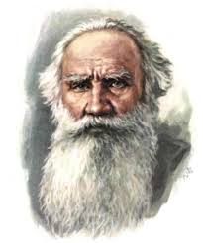
Кабинет писателя
Лев Николаевич Толстой принадлежит к числу величайших писателей мира.
Л.Н.Толстой – национальная гордость русского народа и вместе с тем гордость всего человечества.

Slide 3
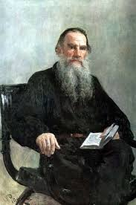
Ему было близко всё человечество. Но любил он, непобедимой любовью, свою Россию. Её душу понимал он, как никто; красоту её природы изображал с совершенством недостижимым.
В.Я.Брюсов.

Slide 4
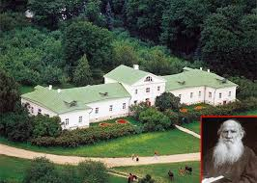
Л.Н.Толстой родился 9 сентября 1828 года в имении Ясная Поляна, близ Тулы, в дворянской семье. Получил домашнее образование и воспитание.

Slide 5
Родители
Мать Толстого Княжна Мария Николаевна Волконская. Дочь генерала в отставке, приближённого Екатерины II.
«Матери своей я совершенно не помню. Мне было полтора года, когда она скончалась… всё, что я знаю о ней, всё прекрасно…» Л.Толстой «Воспоминания»

Slide 6
Родители
Отец Толстого - Николай Ильич Толстой. Участник Отечественной войны, запомнившийся писателю добродушнонасмешливым характером, любовью к чтению, к охоте, умер рано.

Slide 7
Семья Л.Н.Толстого
В семье родились дети:
Николай,
Сергей,
Дмитрий,
Лев,
Мария.

Slide 8
Детство
д
Лев Толстой рано осиротел, потеряв сначала мать, а затем и отца. С сестрой и тремя братьями юный Толстой переезжает в Казань. Здесь жила одна из отцовских сестёр Т. А. Ергольская, которая стала заниматься воспитанием детей.

Slide 9
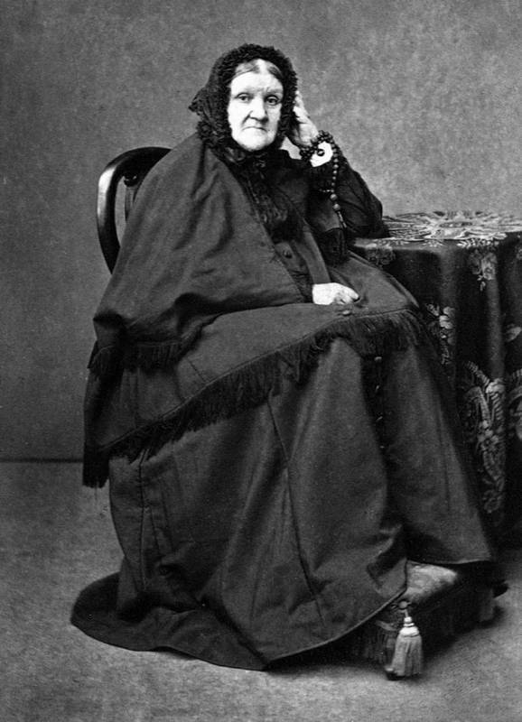
Жизнь в Казани
Когда Л.Н.Толстому было 13 лет, семья переехала в Казань, в дом родственницы и опекунши детей П. И. Юшковой. Живя в Казани Л.Н. Толстой 2,5 года готовился к поступлению в Казанский университет, в 17 лет он поступает туда. Лев Николаевич уже в то время знал 16 языков, много читал и изучал философию.

Slide 10
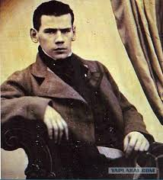
Учёба
В 1844 году Л.Толстой поступает в Казанский Университет. Год он посещает занятия на философском факультете (отделение арабско-турецкой словесности) и два года на юридическом.
В 1847 году Л.Н.Толстой оставил Университет, не окончив курса.

Slide 11
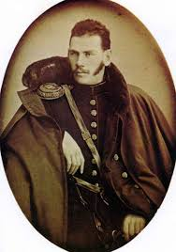
Период юношеской жизни
Осенью 1847 г. Л.Н.Толстой уехал сначала в Москву, затем в Петербург, чтобы сдать кандидатские экзамены в университете. Образ его жизни в этот период часто менялся. Тогда же у него возникло серьезное желание писать и появились первые незавершенные художественные наброски.

Slide 12
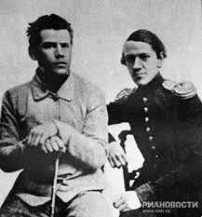
Служба
В 1851 году старший брат Николай, офицер действующей армии, уговорил Льва Толстого ехать вместе на Кавказ. Почти три года Л.Н.Толстой прожил в казачьей станице, участвуя в военных действиях (сначала добровольно, потом был принят на службу).

Slide 13
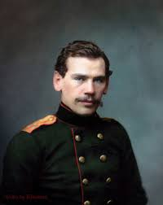
Служба
В 1854 году Л.Н.Толстой получил назначение в Дунайскую армию, в Бухарест. Скучная штабная жизнь вскоре заставила его перевестись в Крымскую армию, в осаждённый Севастополь, где он командовал батареей на 4-м бастионе. За оборону Севастополя Л.Н.Толстой был награждён орденом Св. Анны с надписью «За честь».

Slide 14
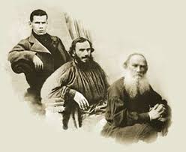
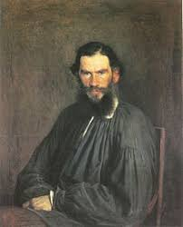
Литературная деятельность
Кабинет писателя
В период пребывания на Кавказе Л.Н Толстой пишет знаменитую трилогию: «Детство» (1952г.), «Отрочество» (1854г.), «Юность» (1857г.).
Это удивительное творение великого писателя стало настоящим шедевром русской литературы в ту эпоху и по сегодняшний день.

Slide 15
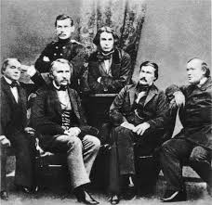
Литературная деятельность
Кабинет писателя
Вернувшись из Севастополя, Л.Н.Толстой окунулся в литературную среду Петербурга.
В 1857 и 1860-61 годах Л.Н.Толстой совершил заграничные путешествия по странам Европы. Однако здесь не нашёл сердечного успокоения.
1857 год – повести «Альберт», «Из записок князя Нехлюдова», рассказ «Люцерн».
1859 год – рассказ «Три смерти».

Slide 16
Педагогическая деятельность
Кабинет писателя
Л.Н.Толстой, известен не только своими романами и повестями, написанными для взрослых, но и рассказами, которые он писал для детей. Он писал рассказы для крестьянских детей, которые обучались в школе Ясной Поляны.
Л.Н.Толстой открыл 26 народных школ, где обучалось 9 000 ребят.
Работа Л.Н.Толстого, как педагога, началась в 1859 г. Его школу посещало небольшое количество крестьянских детей. Яснополянская школа обучала детишек абсолютно бесплатно. Л.Н.Толстой старался писать для детей так, чтобы смысл написанного был понятен ребёнку любого возраста.

Slide 17
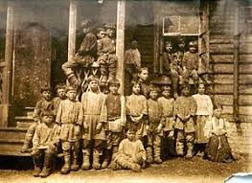
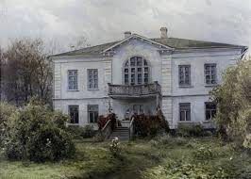
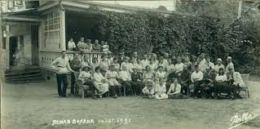
Кабинет писателя

Slide 18
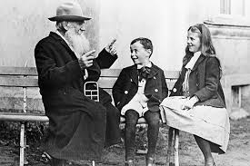
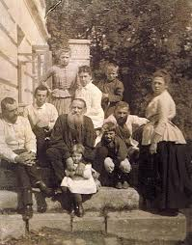
Кабинет писателя
«Когда я вхожу в школу и вижу эту толпу оборванных, грязных, худых детей, с их светлыми глазами и так часто ангельскими выражениями, на меня находит тревога, ужас, который испытывал бы при виде тонущих людей… Я хочу образования для народа…, чтобы спасти тех тонущих там Пушкиных,… Ломоносовых. А они кишат в каждой школе.»

Slide 19
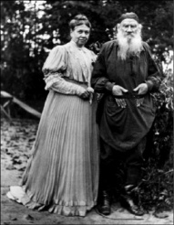
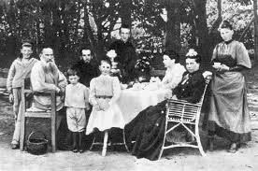
Семейная жизнь
В сентябре 1862 г. Л.Н. Толстой женился на восемнадцатилетней дочери врача Софье Андреевне Берс и сразу после венчания увез жену из Москвы в Ясную Поляну. За 17 лет совместной жизни у них родилось 13 детей.

Slide 20
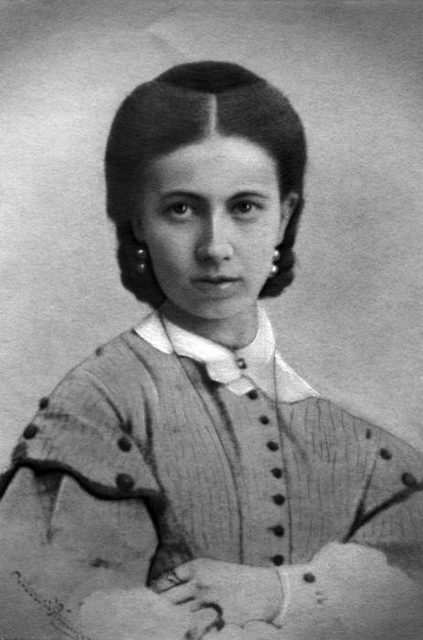
Семейная жизнь
Софья Андреевна в Ясной Поляне на долгие годы становится ключницей-экономкой, секретарём своего мужа, воспитателем детей и хранительницей очага.
С.А.Толстая (Берс)

Slide 21
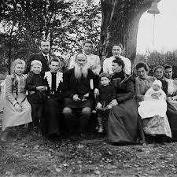
Семья
Из 13-ти детей в живых остались семеро. (На фото: Михаил, Лев Николаевич, Ванечка, Лев, Саша, Андрей, Татьяна, Софья Андреевна, Мария). Две утраты были особенно ощутимы: смерть последнего ребёнка Ванечки (1895) и любимой дочери писателя Марии (1906).

Slide 22
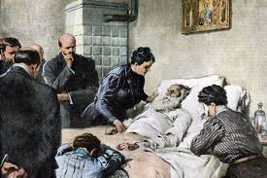
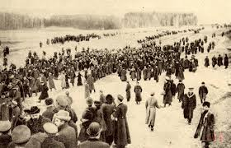
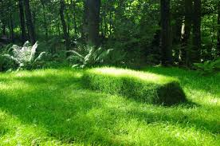
Смерть писателя
7 ноября 1910г. Л.Н.Толстой умер. Многотысячная толпа провожала гроб писателя. Прах его был погребен в Ясной Поляне, в лесу, на месте, заранее им самим указанном.

Slide 23
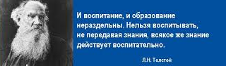
Идея писателя-педагога
Читая детские рассказы Л.Н.Толстого, выросло не одно поколение детей. Лев Николаевич считал, что в книге ребёнок должен черпать не только необходимые знания, но и учиться доброте, правильному поведению с себе подобными и природой.
Л.Н.Толстой был убежден, что воспитывать следует на примерах справедливости, добра, милосердия, уважения как к старшим, так и к младшим.

Slide 24
Задание для самостоятельной работы
Сделать краткий конспект биографии Л.Н.Толстого (с.189-с.196)
Прочитать главы из повести «Отрочество»

Slide 25
Кабинет писателя
Кабинет писателя

Slide 26
Кабинет писателя
Кабинет писателя

Slide 27
Кабинет писателя
Кабинет писателя

Slide 28
Кабинет писателя
Кабинет писателя

Slide 29
Кабинет писателя
Кабинет писателя

Slide 30
Памятник писателю
Памятники писателю

Slide 31
Памятники писателю

Slide 38
.

